Slide 1
Музыкально-дидактическая игра для детей 3 - 5 лет
«Угадай, на чём играю?»
Подготовила:
музыкальный руководитель
МАДОУ № 15 «Мальвина»
г. Балаково Саратовской области
Астраханцева О.Ю.

Slide 2
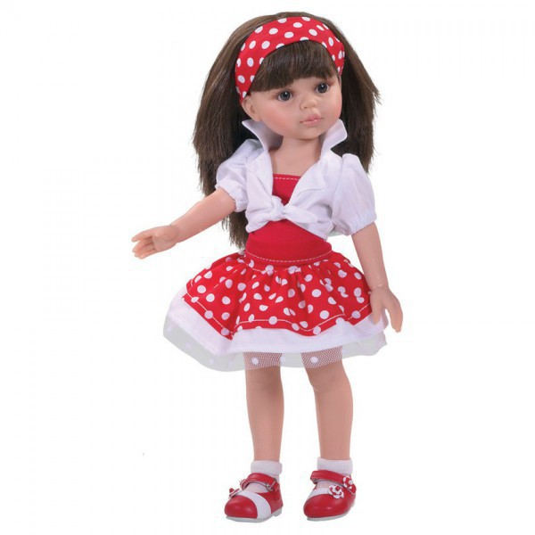
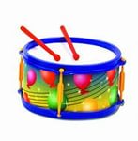
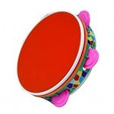
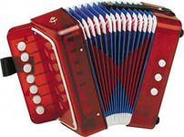
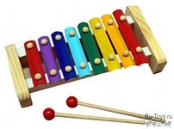
Вот пришла в нарядном платье К ребятишкам кукла Катя. А с собою кукла Катя Инструменты принесла, Музыкальные загадки Для ребяток припасла. На картинку посмотрите, Инструменты назовите!

Slide 3
И сегодня просит Катя: Инструменты угадайте! Послушайте звучание, Скажите всем название!

Slide 4
Громкий шум и тарарам, все мы слышим…. (барабан)

Slide 5
Слышим тихий, нежный звон… Что звучит? (металлофон)

Slide 6
Мы послушаем немножко как звучит сейчас…(гармошка)

Slide 7
Нравится ребятам очень Как играет … (колокольчик)

Slide 8
Долго думать мы не будем! Догадались? Это… (бубен)

Slide 9
Всем нам нравится недаром Как звучит сейчас…(гитара)

Slide 10
Замечательно играли, Инструменты угадали! До свидания, ребята, Видеть вас была я рада!

